Slide 1
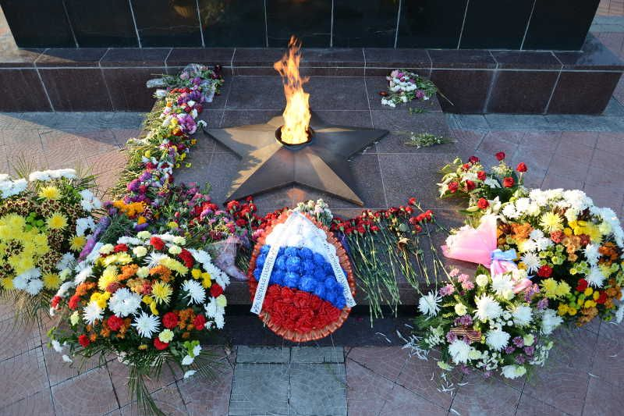
Память нашим воинам - якутянам….

Slide 2
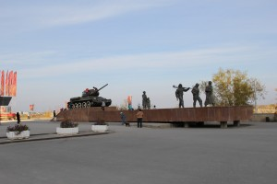
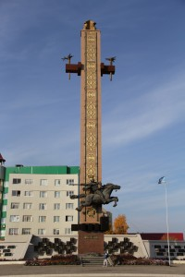
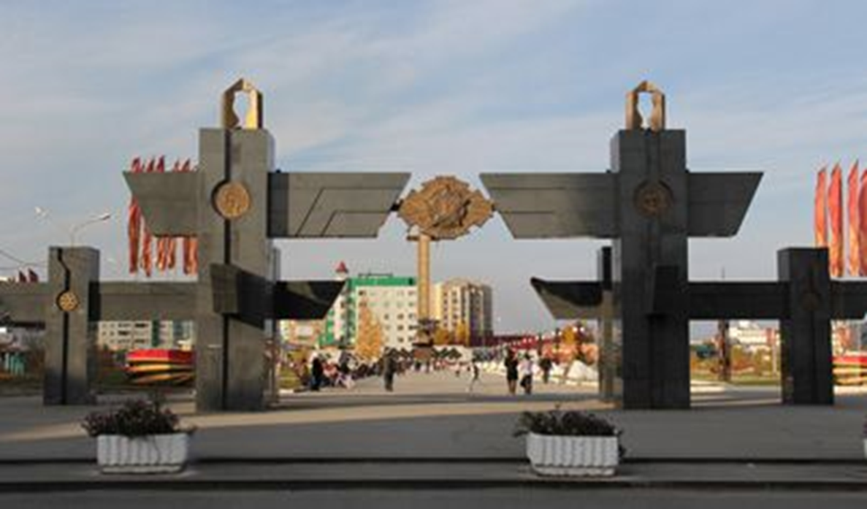
Мемориальный комплекс «Победа» г.Якутск

Slide 3
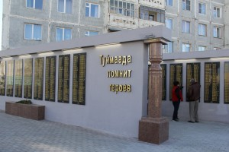
Сквер «Солдат Туймаады»

Slide 4
Мемориальный комплекс «30 – летие Победы» г.Мирный

Slide 5
«Памятник воинам» г.Удачный

Slide 6
Мемориал Славы г.Алдан

Slide 7
Аллея Героев Советского Союза г.Алдан

Slide 8
Аллея Славы в честь томмотцев, воевавших на фронтах ВОВ

Slide 9
Обелиск воинам томмотцам

